Slide 1







حل واجب
تدرب وحل المسائل :
ص/ 23-24
@mimaalth

Slide 2





1- 4 حل المعادلات
التي تحتوي متغيرا في طرفيها
@mimaalth

Slide 3




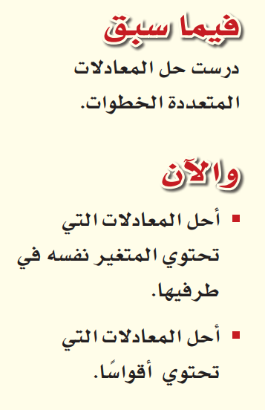



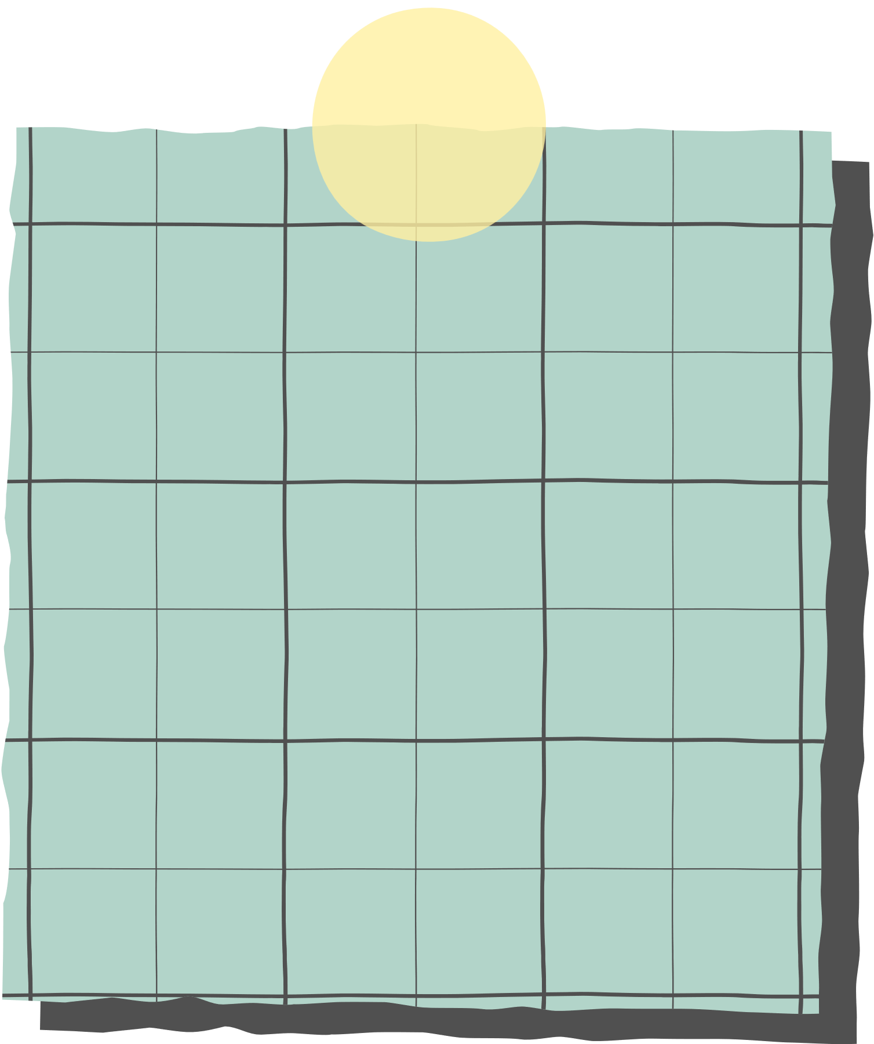
1-4 حل المعادلات التي تحتوي متغيرا في طرفيها
جدول التعلم
ماذا أعرف ؟ | ماذا أريد أن أعرف ؟ | ماذا تعلمت ؟
ورقة عمل تفاعلية
استراتيجية التصفح ص\ 33
15
@mimaalth

Slide 4


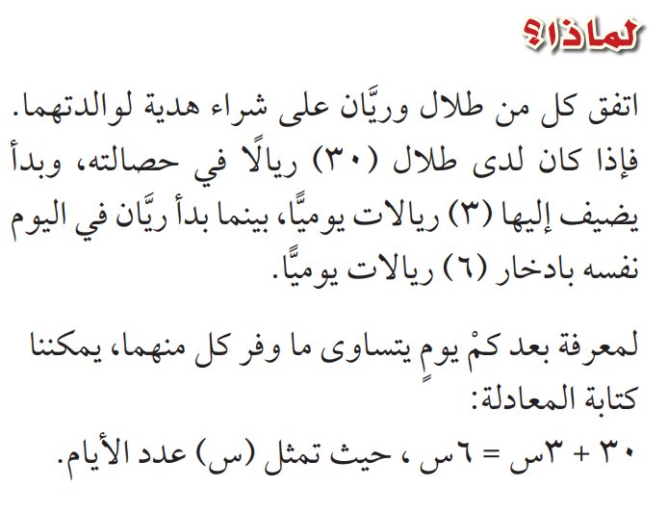






ربط بالوطن
1-4 حل المعادلات التي تحتوي متغيرا في طرفيها
أسئلة البناء ...
ماذا تمثل س في المعادلة 30 + 3 س = 6 س ؟
ما المبلغ الذي سيكون مع طلال بعد مرور 10 أيام منذ بدء التوفير ؟
بعد كم يوم سيوفر ريان 60 ريالا ؟
ص/ 33
الربط بالدين : قال رسول الله صلى الله عليه وسلم ( تهادوا تحابوا )
@mimaalth

Slide 5
ربط بالوطن
1-4 حل المعادلات التي تحتوي متغيرا في طرفيها
جهود المملكة في إهداء الأضاحي والتمور للدول الفقيرة
الربط بالوطن :
ص/ 33
الربط بالمواد الأخرى : درستي في مادة الفنية تنسيق وتغليف الهدايا
@mimaalth

Slide 6
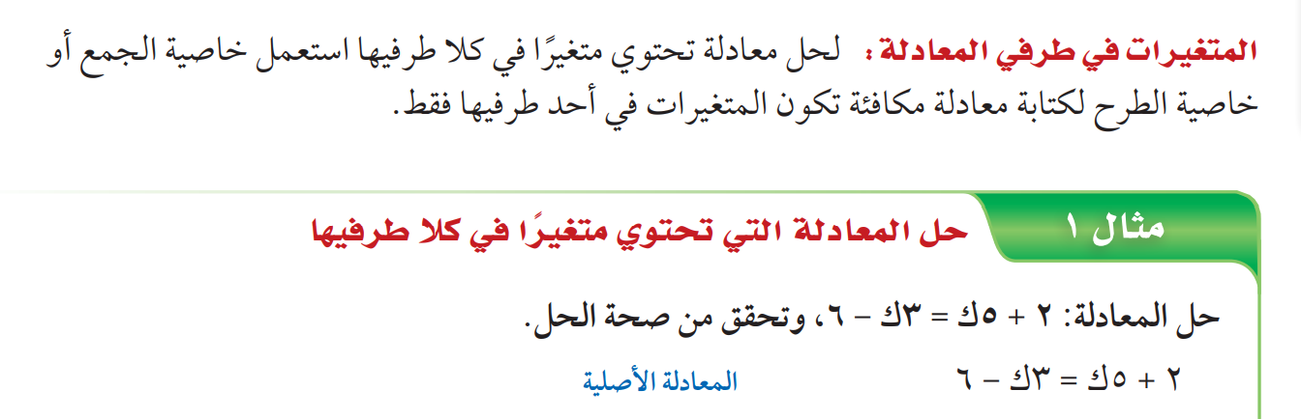

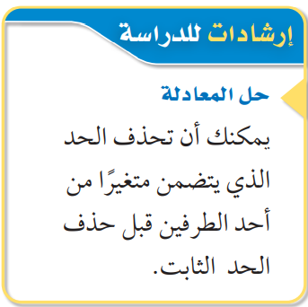
1-4 حل المعادلات التي تحتوي متغيرا في طرفيها
ص/ 33
@mimaalth

Slide 7


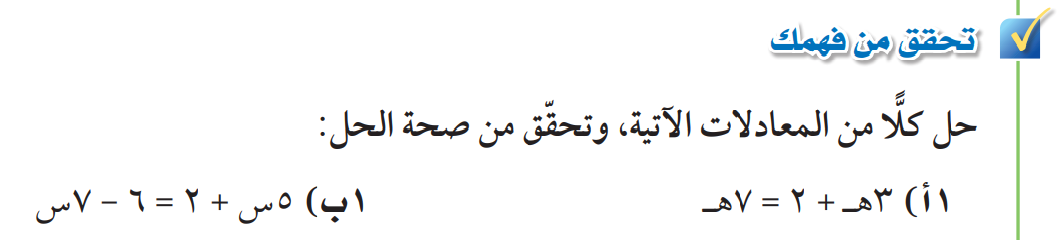


1-4 حل المعادلات التي تحتوي متغيرا في طرفيها
ص/ 33
@mimaalth

Slide 8
1-4 حل المعادلات التي تحتوي متغيرا في طرفيها
تحقق من فهمك ،،
ص/ 33
@mimaalth

Slide 9



1-4 حل المعادلات التي تحتوي متغيرا في طرفيها
ص/ 35
@mimaalth

Slide 10


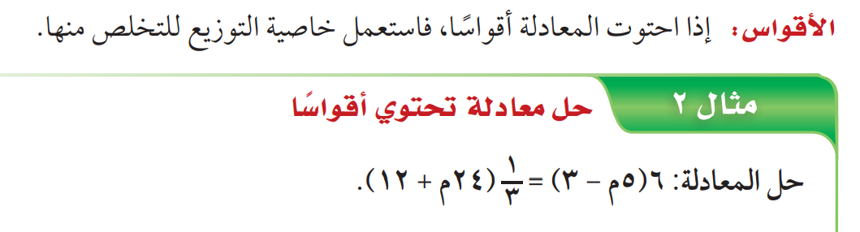

1-4 حل المعادلات التي تحتوي متغيرا في طرفيها
ص/ 34
ترتيب العمليات:
1- الاقواس
2- الأسس
3- من اليمين الى اليسار الضرب أو القسمة
4- من اليمين الى اليسار الطرح او الجمع
@mimaalth

Slide 11
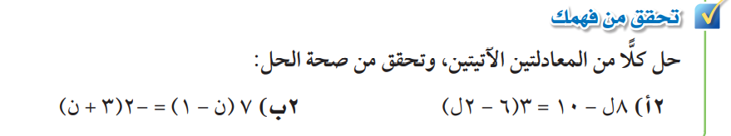
1-4 حل المعادلات التي تحتوي متغيرا في طرفيها
ص/ 34
@mimaalth

Slide 12
1-4 حل المعادلات التي تحتوي متغيرا في طرفيها
ص/ 35
@mimaalth

Slide 13
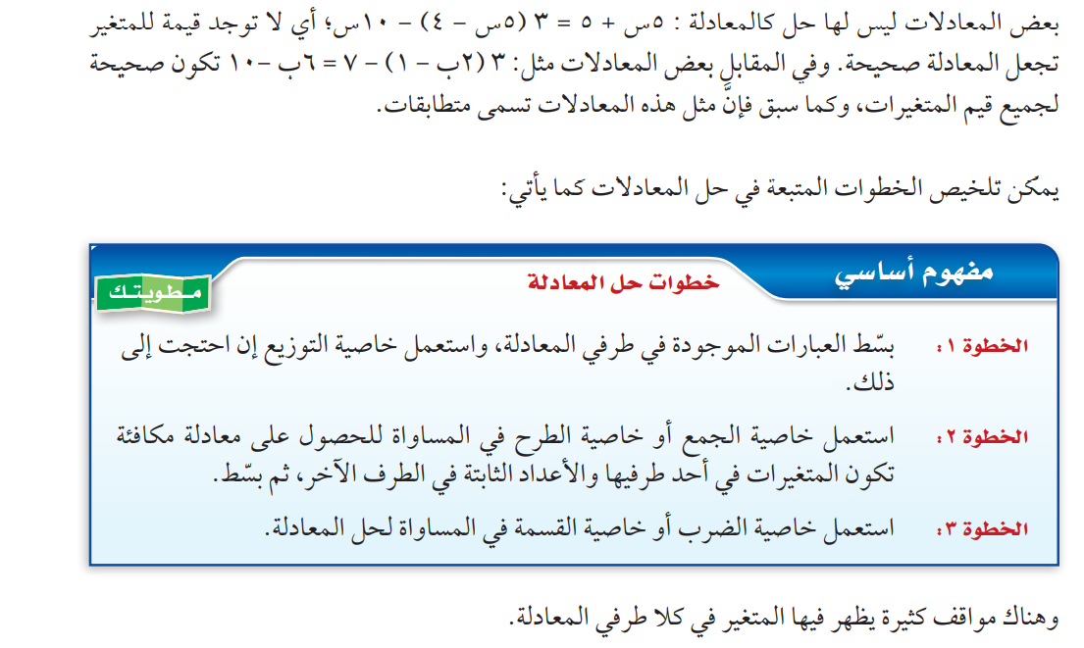

1-4 حل المعادلات التي تحتوي متغيرا في طرفيها
ص/ 34
@mimaalth

Slide 14



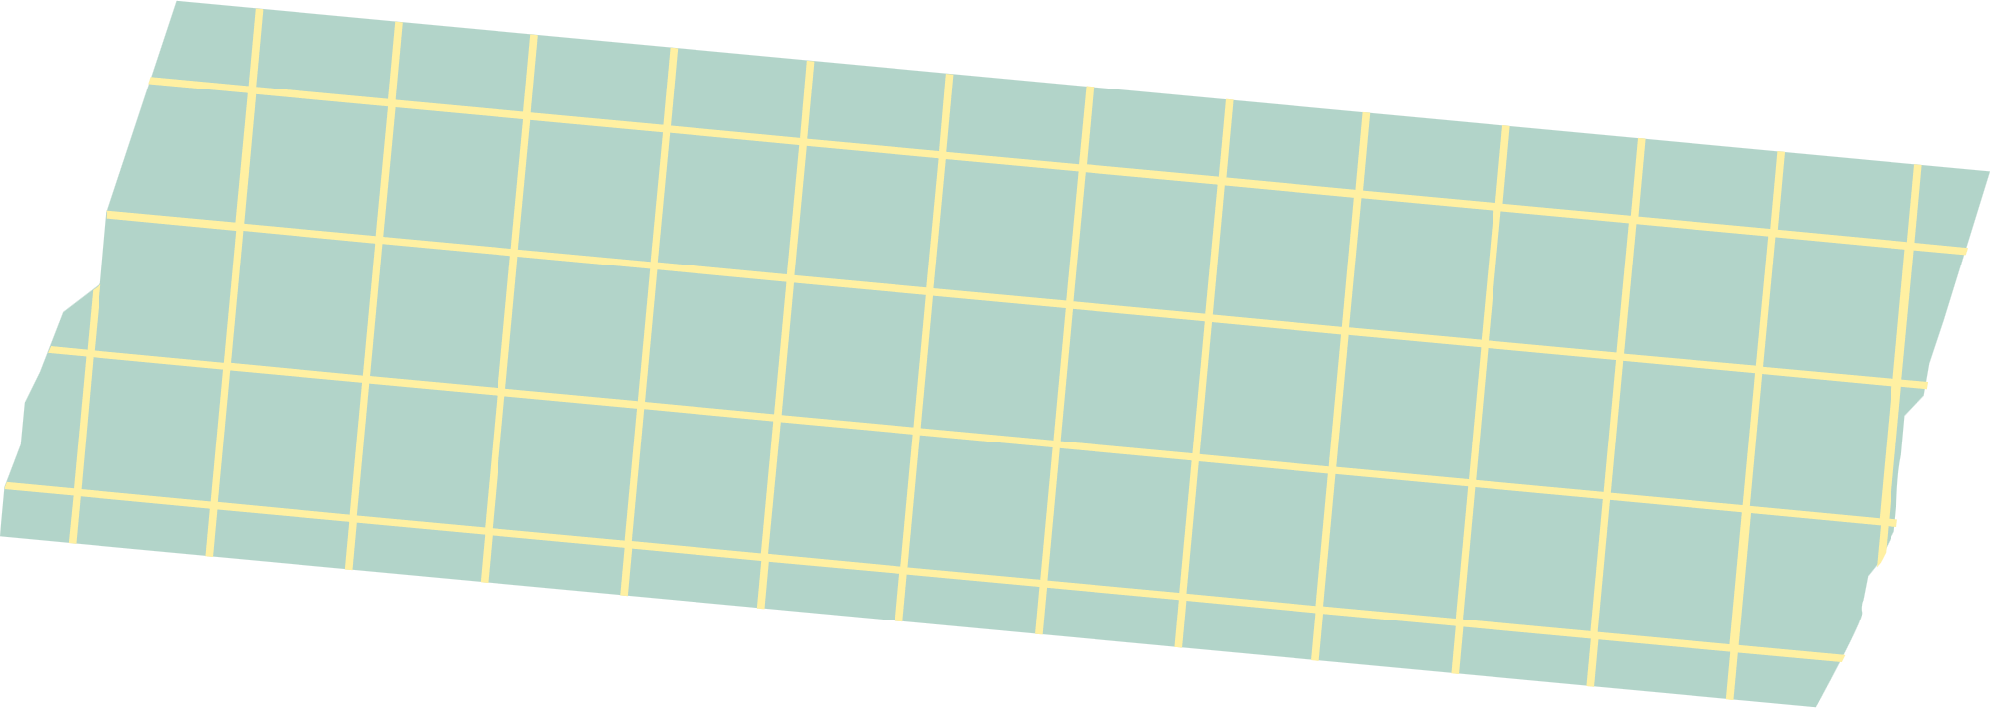

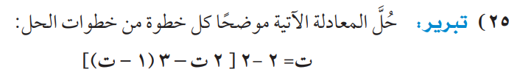


1-4 حل المعادلات التي تحتوي متغيرا في طرفيها
ص/ 37
@mimaalth

Slide 15

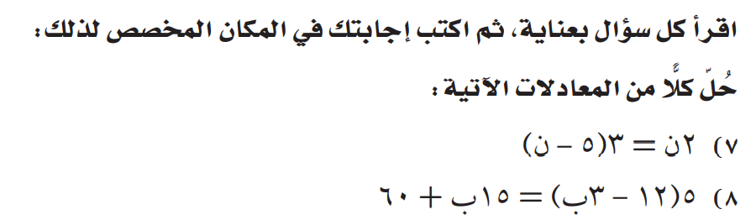
1-4 حل المعادلات التي تحتوي متغيرا في طرفيها
دليل التقويم :
ماذا تعلمت ؟
ص/ 13
@mimaalth

Slide 16
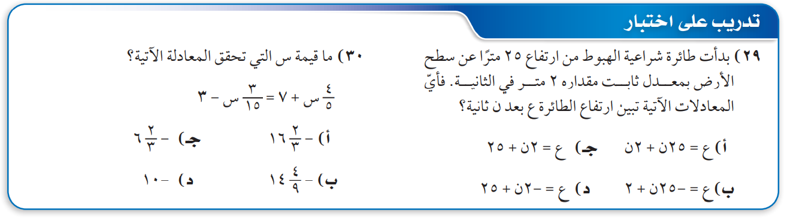
1-4 حل المعادلات التي تحتوي متغيرا في طرفيها
ص/ 37
@mimaalth

Slide 17


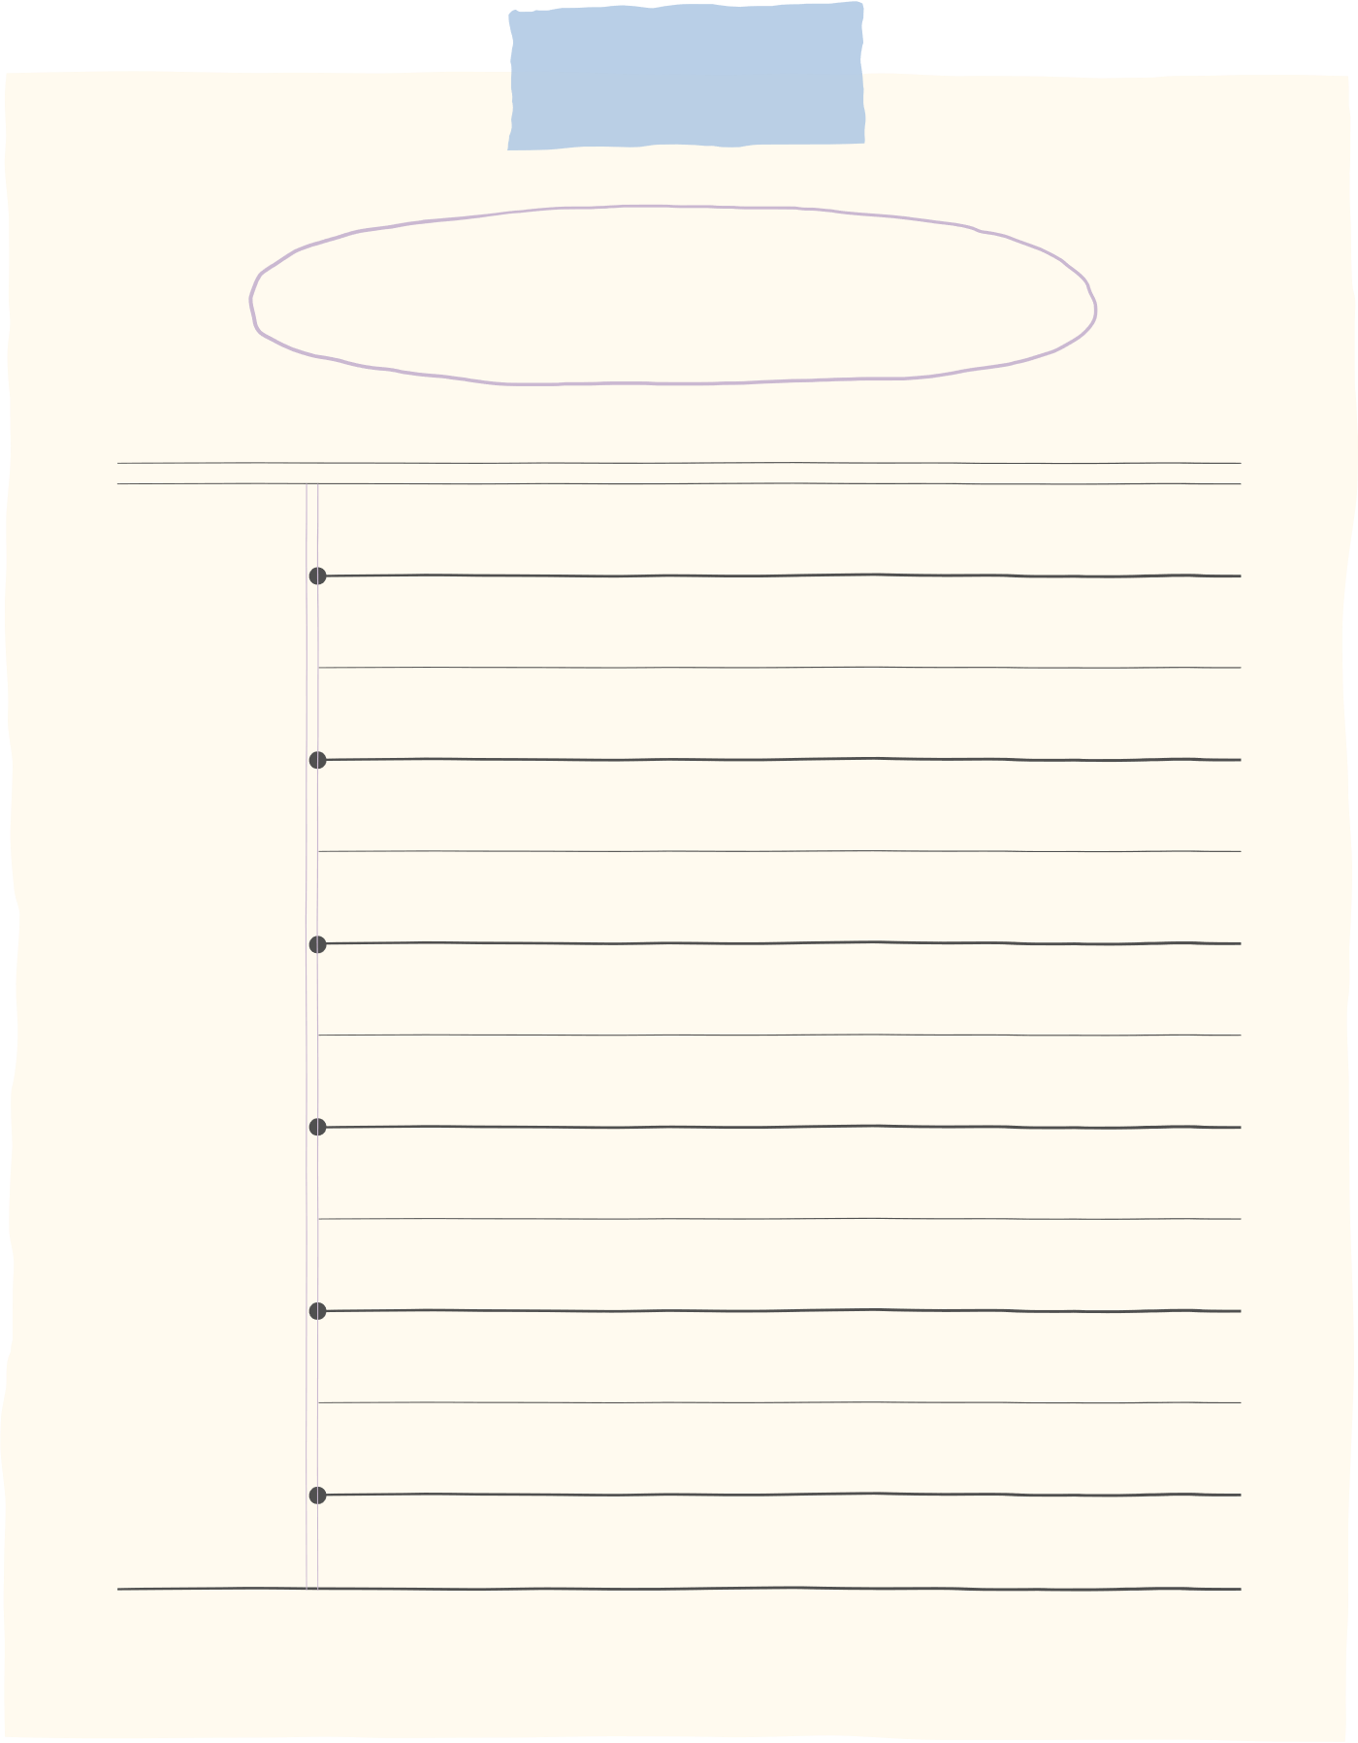


منصة مدرستي ،،
اختبار قصير
واجب س/17-20
ص/ 36
الواجب ،
@mimaalth

Slide 18
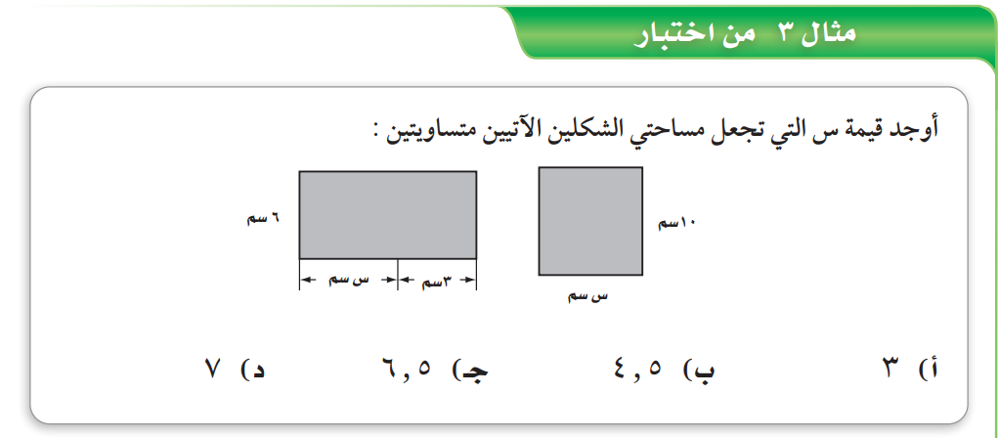
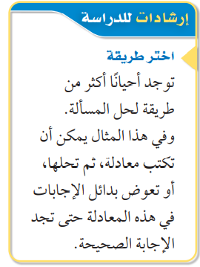
1-4 حل المعادلات التي تحتوي متغيرا في طرفيها
ص/ 35
@mimaalth

Slide 19
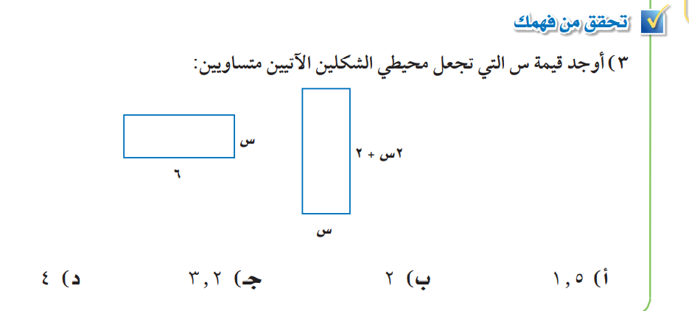
1-4 حل المعادلات التي تحتوي متغيرا في طرفيها
ص/ 35
@mimaalth

Slide 20

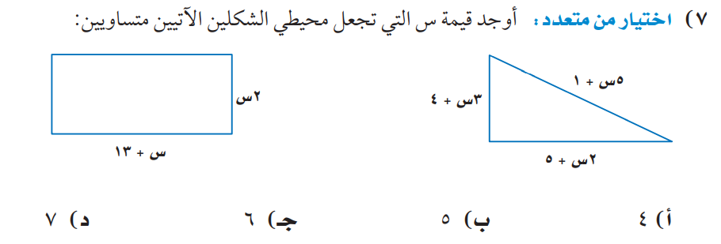
1-4 حل المعادلات التي تحتوي متغيرا في طرفيها
ص/ 36
@mimaalth

Slide 21
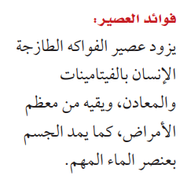
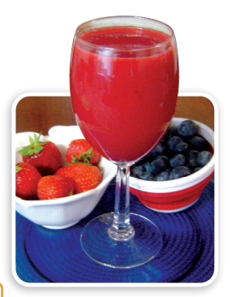
1-4 حل المعادلات التي تحتوي متغيرا في طرفيها
ربط بالواقع :
ص/ 36
@mimaalth

Slide 22

1-4 حل المعادلات التي تحتوي متغيرا في طرفيها
دليل التقويم :
@mimaalth

Slide 23
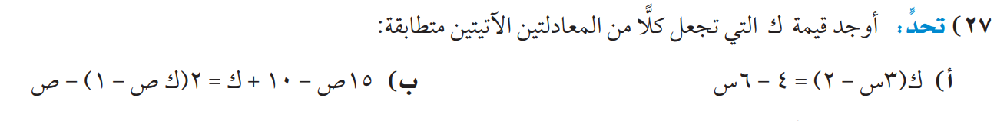
1-4 حل المعادلات التي تحتوي متغيرا في طرفيها
ص/ 37
@mimaalth

Slide 24
1-4 حل المعادلات التي تحتوي متغيرا في طرفيها
ص/ 37
@mimaalth

Slide 25
منصة مدرستي ،،
واجب بنك الاسئلة
الواجب ،
@mimaalth

